Slide 1
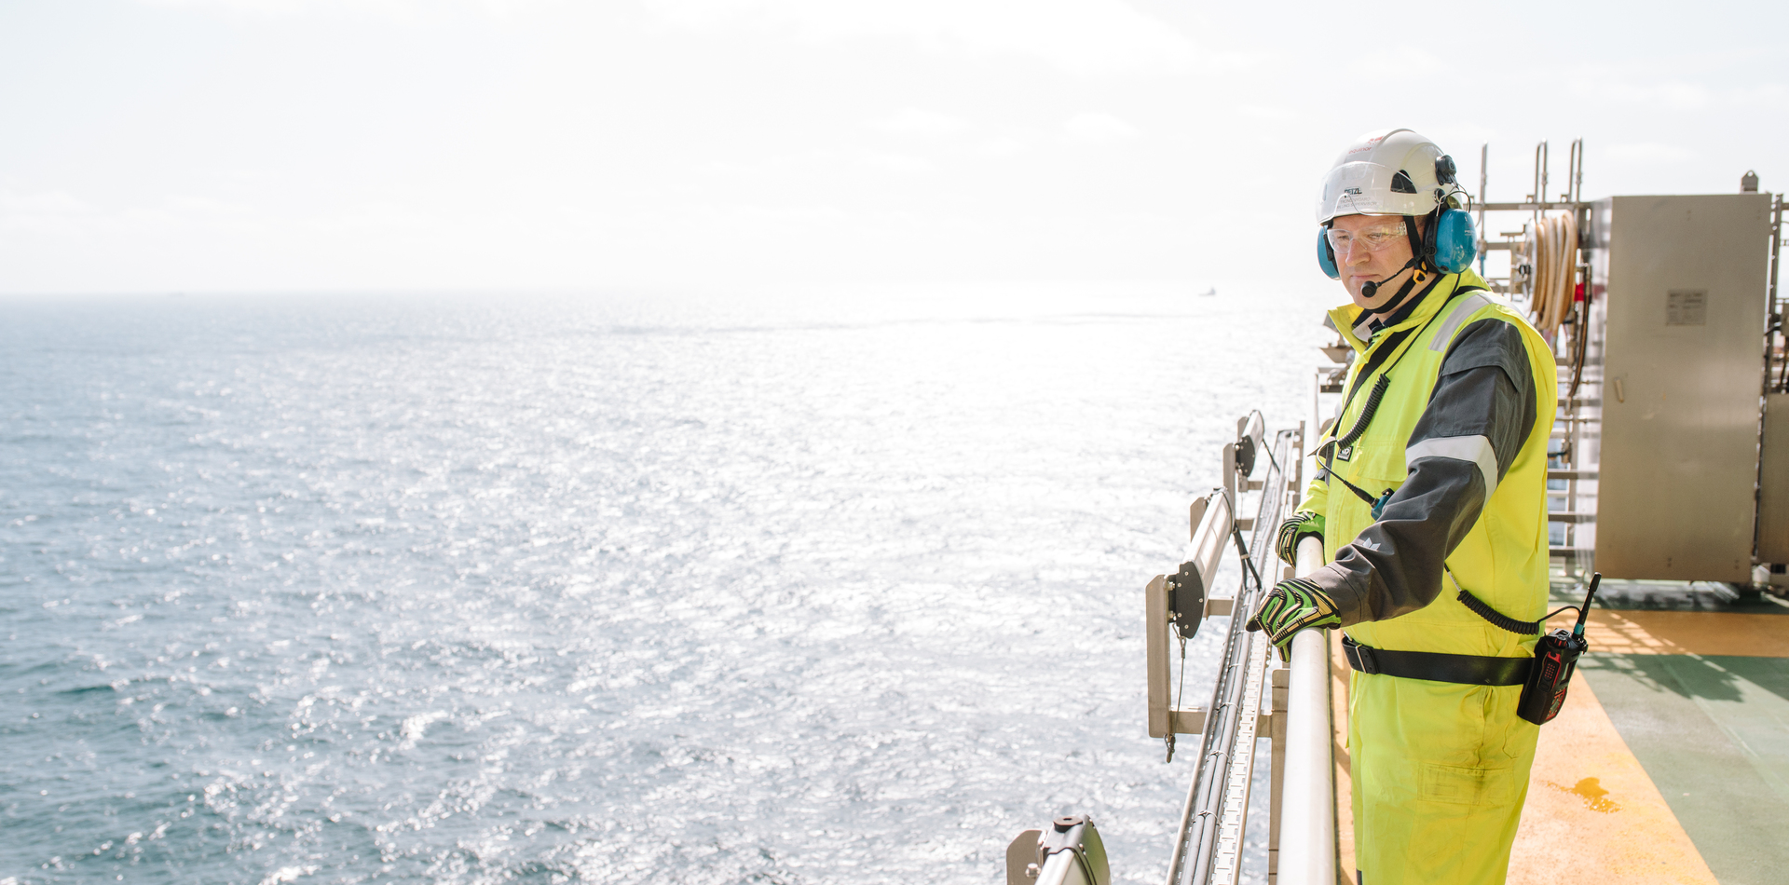
Guide til samhandling
Læringspakke Q1 2020 – Forebygge storulykker

Slide 2
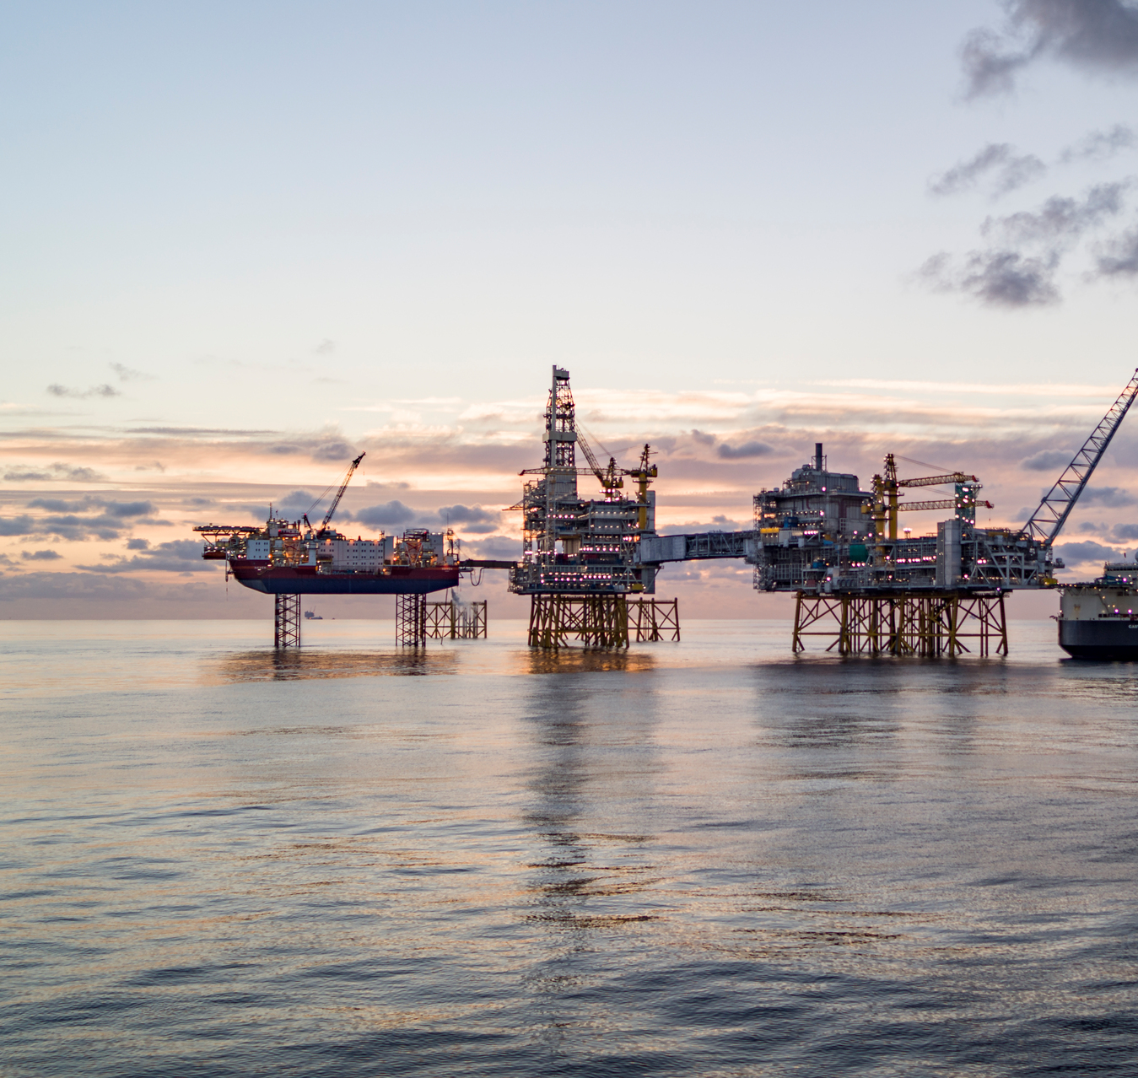
Oppsummering fra tur 1
Refleksjonsspørsmål
Helt konkret, hva er det beste vi har gjort i vår avdeling for å forebygge storulykke (i løpet av de siste 12 månedene)?
Her kan du beskrive fritt eller lime inn fra det ferdig utfylte skjemaet fra tur 1
Hva er det viktigste vår avdeling skal gjøre mer av, for å bli bedre på å forebygge storulykke (god praksis vi ser virker)?
Her kan du beskrive fritt eller lime inn fra det ferdig utfylte skjemaet fra tur 1
Hvem er vi helt avhengige av å samarbeide med for å bli bedre på å forebygge storulykke (annen avdeling/fagmiljø)?
Her kan du beskrive fritt eller lime inn fra det ferdig utfylte skjemaet fra tur 1

Slide 3
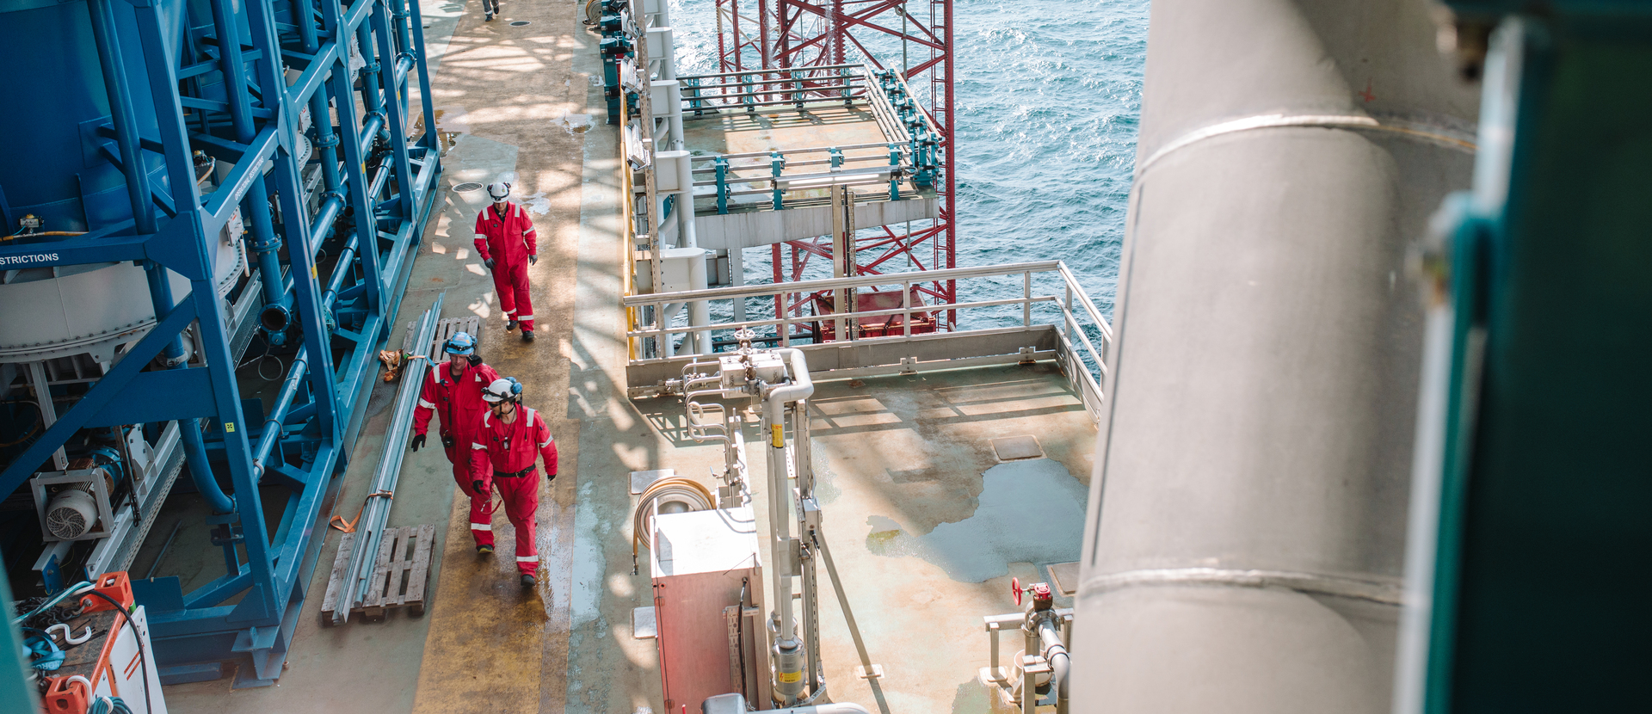
Dialog og tiltak
Hva har dere blitt enige om?
Identifiser 1-2 felles tiltak som dere tror vil ha størst effekt.
Fyll inn svaret her
Guiden gjennomgås i teamet på tur 2

